Slide 1
Write your own Android App
Entwurf
Anton Kadelbach
Antonia Heiming
Arne Kuchenbecker
Merlin Opp
Robin Amann
Notes:
Herzlich willkommen zur Entwurfspräsentation zum PSE Write your own Android App
In dieser Präsentation werden wir das bereits Abgegebene Entwurfsdokument besprechen und auf Entwurfsentscheidungen eingehen.
Doch zunächst etwas zur Architektur
Die App kann in einen Sever und in einen Client Teil aufgeteilt werden
Beginnen wir mit dem Client teil
[Nächste Folie]

Slide 2
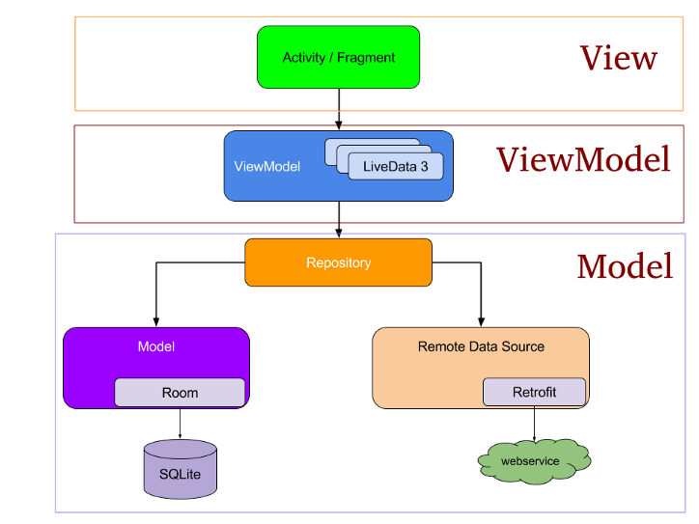
Client Architektur
MVVM
Kollaboratives Arbeiten
Erleichtertes Testen
REST
Architektur
MVVM
Server
Gruppe 2 - DailyData
Notes:
Für den Client haben wir das Architekturmuster MVVM gewählt da es
Kollaboratives Arbeiten durch die Entkopplung der Komponenten View, ViewModel und Model erleichtert
Außerdem können Konzepte wie dependency Injection leicht umgesetzt werden
MVVM erleichtert zudem Testen da durch die Entkopplung der Komponenten einzelne bereiche unabhängig getestet werden können.
Durch dependency Injection kann beispielsweise ein Test-Repository in das ViewModel zu testzwecken injected werden
[Nächste Folie]

Slide 3
Server Architektur
Client
Schichtenarchitektur
Getrennt nach Anwendungen
Gemeinsame Schicht für Login
Login Schicht
Schnittstelle
Schnittstelle
Logik
Logik
Datenbank
Datenbank
Architektur
MVVM
Server
Gruppe 2 - DailyData
Notes:
Alles getrennt was getrennt sein muss
Kein doppelter Code

Slide 4
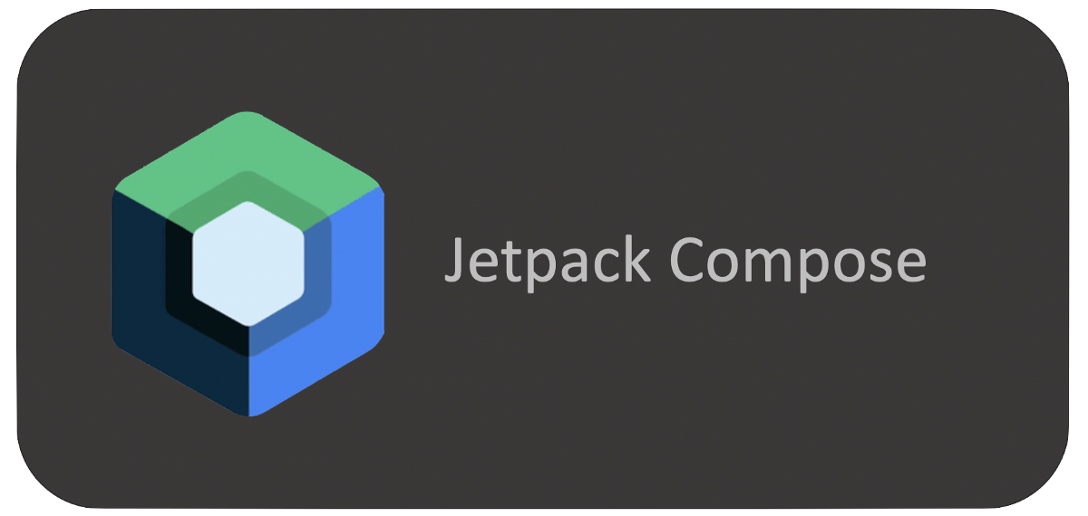
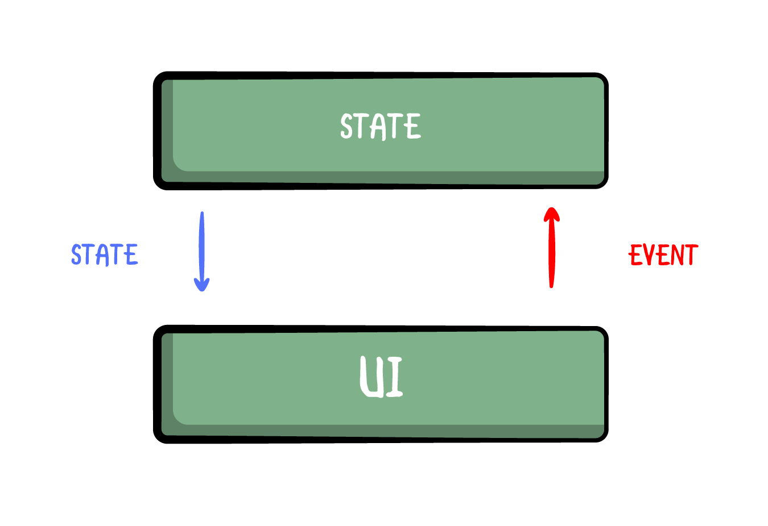
View
Compose
Weniger code als mit XML
Navigation Component
Single activity application
Events / Obserable Pattern
Architektur
MVVM
Server
Gruppe 2 - DailyData
Notes:
Beginnen wir mit der obersten Komponente von MVVM : Der view
Diese stellt dar mit was der Nutzer interagiert und was er sieht
Die view wird mithilfe vom Jetpack Compose toolkit geschrieben da es weniger code als XML erfordert und eine intuitive, deklarative Kotlin API bietet
Zur Navigation zwischen Screens verwenden wir Andorid‘s Navigation Component, da dieses der Standard für Android Navigation ist
Um Compose und das Navigation Component voll auszunutzen haben wir uns dazu entschieden die View in einer Single Activity Application Architektur zu bauen.
Doch wie genau werden Nutzerinteraktionen bzw. Änderungen im Model nun dargestellt?
Findet eine Nutzerinteraktion statt ruft das dazugehörige Composable eine OnEvent function auf, die dieses Event an das viewModel zur weiteren verarbeitung schickt.
Zudem subscribed die View über das observer pattern bei dem ViewModel und stellt so Änderungen im VIewModel umgehend dar.
[Nächste Folie]

Slide 5
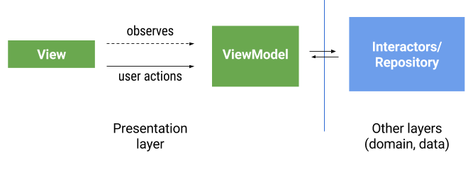
View Model
Hält UI State
Nimmt Events von View Entgegen
Sendet und erhält persistente Daten vom Repository
Architektur
MVVM
Server
Gruppe 2 - DailyData
Notes:
Nun weiter zum ViewModel. Das ViewModel hält den State der view.
Sie nimmt wie gesagt Events von der View entgegen und verarbeitet diese. Außerdem sendet und erhält es Persistente Daten zum bzw. vom Repository
Somit fließen Events von der UI zum State-Holder und der aufgrund dieser Events geänderte state fließt zurück zur UI
[Nächste Folie]

Slide 6
Repository
Verdeckt Daten des Models und der RDS
Posts, Projekte
Command System
ermöglicht Änderungen an Models auf verschiedenen Endgeräten
Architektur
MVVM
Server
Gruppe 2 - DailyData

Slide 7
Repository – Command System
Abgegebener Entwurf unbrauchbar
Falsche Annahme: Gson funktioniert nur mit Datenklassen
Trennung in Datenklassen und Enum
Architektur
MVVM
Server
Gruppe 2 - DailyData

Slide 8
Repository – Command System
Neuer Entwurf
Befehle eigene Klassen
Architektur
MVVM
Server
Gruppe 2 - DailyData

Slide 9
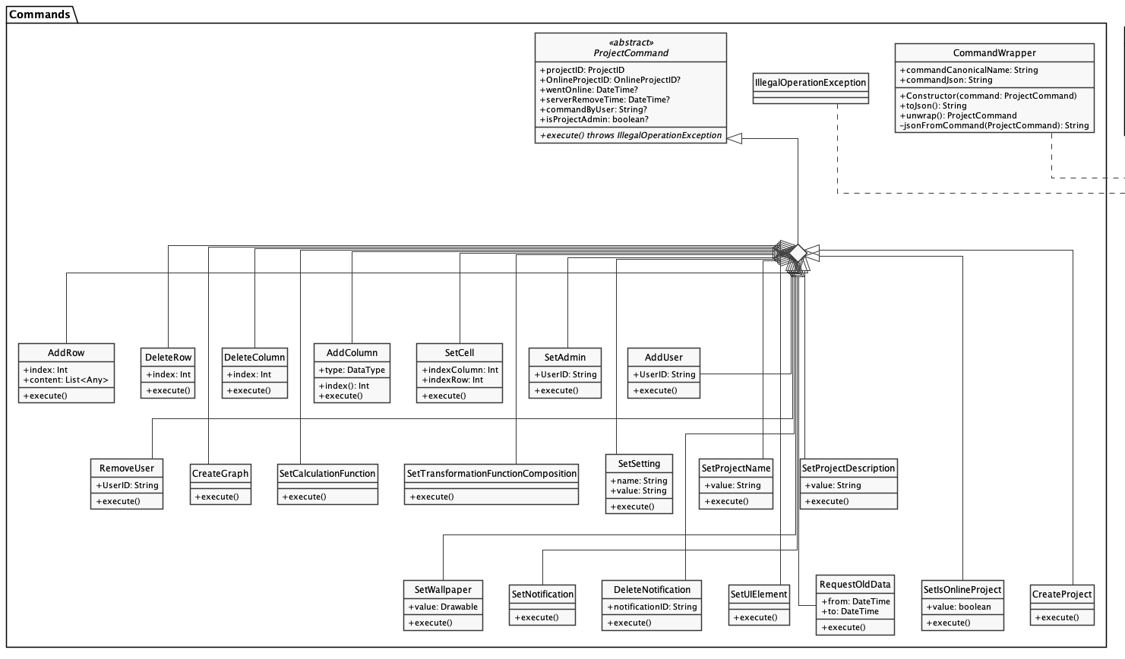
Repository – Command System
Architektur
MVVM
Server
Gruppe 2 - DailyData

Slide 10
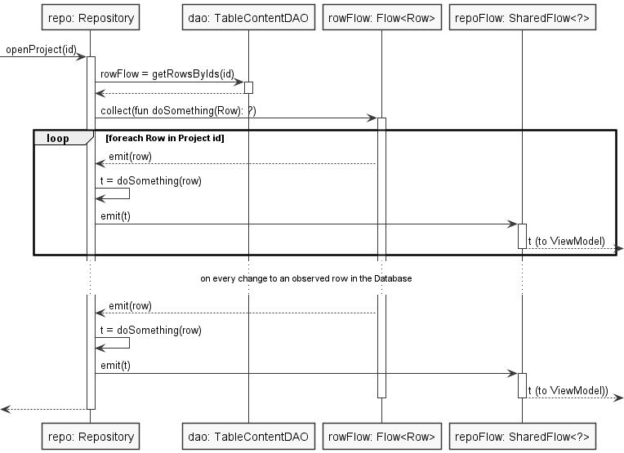
Datenbank
Architektur
MVVM
Server
Gruppe 2 - DailyData
Notes:
Nutzen Room (OO, testbar, liefert schon Observables aus)
Tabelle als JSON, da häufiges Ändern des Datenbankschemas nicht optimal
Kommunikation nach „oben“ über Flows -> Repo/Viewmodel/View nicht von Datenbankimpl. Abhängig
Aufgerufen über Repo -> Viewmodel/View weiß nichts über interne Speicherung der Daten
Änderungen an Datenbank -> automatisch GUI Update

Slide 11
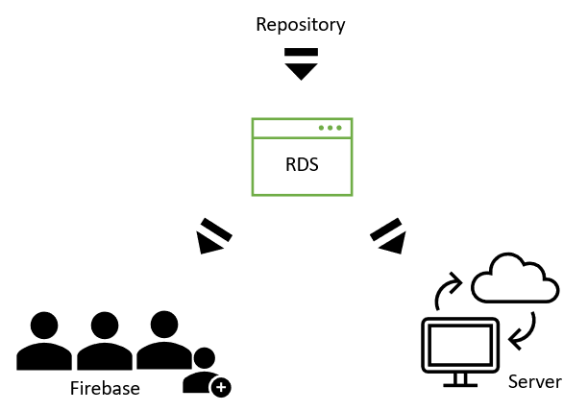

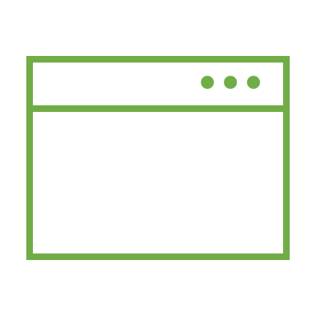
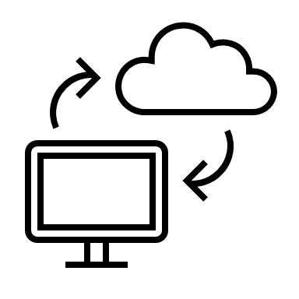


Remote Data Source
Repository
RDS
Firebase
Server
Architektur
MVVM
Server
Gruppe 2 - DailyData
Notes:
Aufgabe:
- Dem Repository eine einfache Schnittstelle bereitstellen
-- Fassade in der RDS API einzige Schnittstelle für Methodenaufrufe - Schnittstelle an externe Dienste
-- Firebase
--- um Nutzende anzumelden
-- Server
--- leitet Anfragen an den Server weiter
--- empfängt Antworten und leitet die weiter an das Repository
---- Speichert außerdem einige Rückgabetypen in speziellen Queues -> Besser für Repository

Slide 12
Server
Online project
Validierung
Controller
Service
Repository
Model
Client
Validierung
Post
Controller
Service
Repository
Model
Architektur
MVVM
Server
Gruppe 2 - DailyData
Notes:
Logik nicht in die „Schnittstelle“ zum Client
Abauf:
Client ruft funktion in Controller auf durch URI
Validierung haut dazuwischen → in onlineProjekt auch die zweite Validierung, falls benötigt
In Controller aufgerufen
Ruf dann die rischtigen Repos auf
Repos greifen aus Model bzw. die Tabellen auf
Repo geben zeugs passend zurück.
Gibt anfrage an Controller zurück,
Baut Response, gibt sie an den Client zurück
Neu:
Problem : Repositiory nur für eine Tabelle,, Controller nur ein Repo
Braucht infos aus verschiedenen Repos teils
Service ist logik dazwischen, kann mehrere repos verwalten

Slide 13
Server
Spring Boot
+ weniger Boilerplate-code
+ speichert persistent
+ übersichtlich
Java
+ Linux plattform
Interceptor/Filter zur Validierung
+ serverseitiges Interesse
+ selbstständige Validierung
Architektur
MVVM
Server
Gruppe 2 - DailyData
Notes:
Benutzt springboot
Stellt viele anntationen zur verfügung
Spring ist mächtiger, muss mehr selber machen → für uns nicht nötig
Interessant:
Validierung per Interceptor
Sicher, dass nicht um Validierung herumkommt, wenn nicht gewollt.

